Slide 1
Şərq Tərəfdaşlığının Proqram Əməkdaşlığı Çərçivəsində
2015 – 2017
Avropa İttifaqının və Avropa Şurasının Birgə Proqramı
“Avropa İnsan Hüquqları Konvensiyası və Avropa İnsan Hüquqları Məhkəməsinin presedent hüququnun Azərbaycanda tətbiqi” layihəsi çərçivəsində
Azərbaycan Respublikası Ədliyyə Nazirliyinin Ədliyyə Akademiyasının birgə əməkdaşlığı ilə vəkillər üçün təşkil edilən
TƏLİM

Slide 2
Yaşamaq hüququ
Lalə Fərzəliyeva
İyul 2017-cİ İl

Slide 3
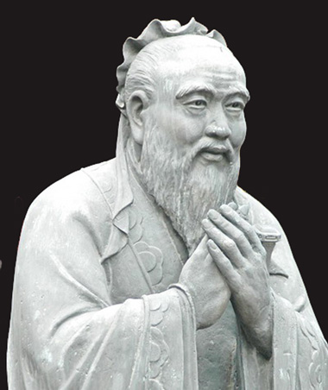
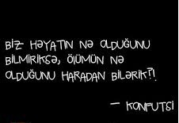
Yaşamaq hüququ və Konfutsi
«Məqsədə çatmaq üçün öz canını fəda etmək böyük insanlara xas olan keyfiyyətdir». Bununla filosof bir həqiqətə işarət edir - əksər insanlar üçün həyat çox vacib və imtina edilməyən bir nemətdir. İnsanın əsas hüququ olan yaşama hüququnun əhəmiyyəti ondan ibarətdir ki, bunun pozulması halında digər hüquqlar sönür və öz mənalarını dərhal itirirlər.

Slide 4
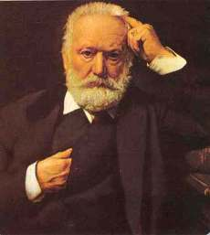
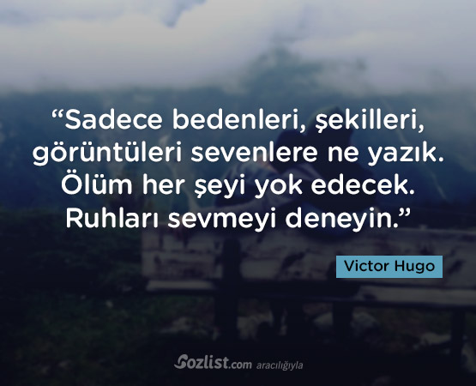
Yaşamaq hüququ – Viktor Hüqo

Slide 5
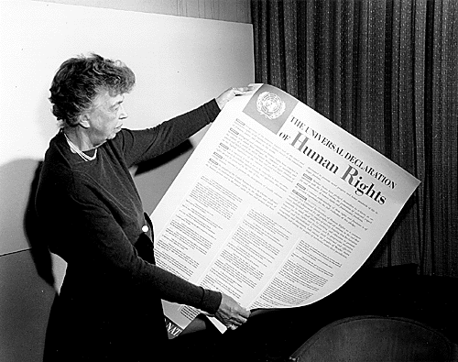
Ümumdünya insan hüquqları Bəyannaməsi
Maddə 3
Hər bir insan yasamaq, azadlıq və səxsi toxunulmazlıq huququna malikdir.

Slide 6
BMT-nin Mülki, siyasi hüquqlar haqqında Beynəlxalq Paktı
Maddə 3
Yaşamaq hüququ hər bir insanın ayrılmaz hüququdur. Bu hüquq qanunla qorunur.
Heç kəs özbaşına həyatdan məhrum edilə bilməz.

Slide 7
AİHK 2-ci maddəsinə əsasən yaşamaq hüququ
Maddə 2
Hər kəsin yaşamaq hüququ qanunla qorunur.
Heç kəs qanunla ölüm cəzası nəzərdə tutulmuş cinayət törətməyə görə, məhkəmə tərəfindən çıxarılmış belə hökmün icrasından başqa, həyatından məhrum edilə bilməz. (Konvensiyanın 6 saylı (dinc dövrdə) və 13 saylı (bütün hallarda) protokolları ölüm cəzasının qadağan olunmasını nəzərdə tutur).

Slide 8
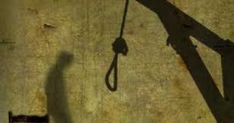
Ölüm cəzası
Məhkəmə ölüm cəzasının 3-cü maddəyə zidd olduğunu aydın şəkildə bəyan etməkdən yayınsa da, ölüm cəzası ədalətsiz məhkəmə araşdırması nəticəsində təyin edildiyi halda bu hal 3-cü maddəni pozur.

Slide 9
2-ci maddənin 1-ci bəndinin mətninə əsasən pozitiv, neqativ və prosedur öhdəliklər
Neqativ öhdəlik tələb edir ki, dövlətlər insanı həyatdan qanunsuz məhrum etməkdən çəkinsinlər.
Pozitiv öhdəliklər belə bir tələblə bağlıdır ki, dövlətlər yurisdiksiyaları altında olan şəxslərin həyatlarını qorumaq üçün pozitiv tədbirlər görsünlər.
Prosedur öhdəliyi (onu həm də pozitiv öhdəlik kimi təsvir etmək olar) istər dövlət nümayəndəsi, istərsə də özəl şəxs tərəfındən güc tətbiqi nəticəsində insanın öldüyü bütün hallarda səmərəli rəsmi araşdırma həyata keçirmək vəzifəsindən ibarətdir.

Slide 10
Konstitusiyamızda «Yaşamaq hüququ»
Maddə 27
I. Hər kəsin yaşamaq hüququ vardır.

Slide 11
Aşağıdakı məqsədlər üçün güc tətbiqində həyatdan məhrumetmə mütləq zərurətin nəticəsi olduqda, bu maddənin pozulması kimi hesab edilmir
2-ci maddənin 2-ci bəndi
a) istənilən şəxsin hüquqa zidd zorakılıqdan qorunması üçün;
b) qanuni həbsi həyata keçirmək və ya qanuni əsaslarla həbsdə olan şəxsin qaçmasının qarşısını almaq üçün;
c) qanuna müvafiq olaraq iğtişaş və ya qiyamın yatırılması üçün.
Qeyd: “mütləq zərurət” olduğu təqdirdə “qanuni məqsədlər” naminə “demokratik cəmiyyətdə zəruri” olan hallarda istisnalar nəzərdə tutulur. (Gül Türkiyəyə qarşı işdə (2000)-polis əməkdaşları ərizəçinin mənzilinin qapısını döymüşdülər; həmin mənzildə ərizəçi, iki oğlu və onlann ailələri yaşayırdılar. Oğlu Gülə 50-dən artıq güllə yağışı yağdırmışdılar).

Slide 12
“Makkann və başqaları Birləşmiş Krallığa qarşı” iş
“Bu mənada 2-ci maddənin 2-ci bəndindəki “mütləq zərurət” ifadəsindən istifadə onu göstərir ki, dövlətin hərəkətinin Konvensiyanın 8-ci 11-ci maddələrinin 2-ci bəndlərinə uyğun olaraq (demokratik cəmiyyətdə zəruri olub-olmaması adi hallarda olduğuna nisbətən daha ciddi və hərtərəfli yoxlanılmalıdır). Xüsusən güc tətbiqi 2-ci maddənin 2-ci bəndinin (a), (b), (c) yarımbəndlərində sadalanan məqsədlərə nail olmaq baxımından mütənasib olmalıdır”.

Slide 13
Məhkəmənin Böyük Palatasının “Makkann və başqaları Birləşmiş Krallığa qarşı” işi (1995-ci il)
Burada deyilir ki,“2-ci maddə Konvensiyanın fundamental maddələrindən biri sayılır, 15-ci maddə üzrə (fövqəladə hallar zamanı öhdəliklərdən geri çəkilmə) mümkün olan geri çəkilmələrə bu maddə dinc dövürdə yol vermir. Konvensiyanın 3-cü maddəsi (işgəncələrin qadağan olunması) ilə birlikdə o, Avropa Şurasını yaratmış demokratik cəmiyyətlərin əsas dəyərlərindən birini təsbit edir”.

Slide 14
Vo Fransaya qarşı iş (8 iyul 2004-cü il)
Konvensiyanın şərhi təkamülə uğrasa da o, “bu günə olan şəraitdə şərh edilməli olan canlı sənəd” olsa da, yaşamaq hüququnun nə zaman başlanması məsələsini Məhkəmə adətən dövlətin qiymətləndirmə sərbəstliyinin hüdudları çərçivəsinə düşən məsələ hesab edir. Bu qənaətin səbəbləri ondan ibarətdir ki, birincisi bu cür müdafiə məsələsi bir çox iştrakçı dövlətlər və konkret olaraq Fransa tərəfindən həll olunmayıb və orada bu məsələ hələ də müzakirə mövzusudur, ikincisi həyatın başlanğıc anı Avropada elmi və hüquqi cəhətdən hələ müəyyən edilməyib...”
Bu qərarda məhkəmə “İnsan hüquqları və biotəbabət” haqqında Ovyedo Konvensiyasına, onun “İnsanın klonlaşdırılmasının qadağan olunması haqqında” Əlavə Protokolun Layihəsinə, 1998-ci ildə Avropa İttifaqının Etika, Elm və yeni Texnologiyalar üzrə Avropa Qrupu tərəfindən qəbul edilmiş insan rüşeymindən istifadə ilə bağlı tədqiqatların etik aspektlərinə dair rəydə bu məsələlərə toxunulmuş və “insan” anlayışının tərifi verilməmişdir.

Slide 15
“Qiymətləndirmə sərbəstliyi”
Bu sərbəstliyin hüdudları:
hüququn xarakterindən;
araşdırılan məsələlərin təbiətindən;
işdəki maraqların mühümlüyündən;
nəzərdən keçirilən məsələ üzrə Avropa miqyasında (və daha geniş miqyasda) konsensusun olub-olmamasından aslıdır.

Slide 16
Brüggeman və Şeuten Almaniyaya qarşı iş (1977-ci il)
«8-ci maddənin 1-ci bəndi prinsipcə hamiləliyi və onun dayandırılmasını yalnız ananın şəxsi həyatına aid edən müddəa kimi şərh oluna bilməz».
Bu işdə Komissiya bu məsələyə 2-ci maddə üzrə baxmaq xahişini rədd etdi. Lakin sonrakı işlərdə o, bu nəsələni bu maddə üzrə araşdırdı.

Slide 17
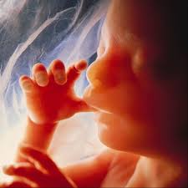
Amerikaarası Konvensiya
Yaşamaq hüququnun şamil olunduğu “hər kəs”in hələ doğulmayan uşaqları əhatə edib-etməməsi məsələsində konsensus yoxdur.
Qeyd olunan beynəlxalq sənədlərdən yalnız Amerikaarası Konvensiya yaşamaq hüququnu açıq şəkildə rüşeymə(ana bətnində olan embriona) şamil edir.

Slide 18
Х Birləşmiş Krallığa qarşı iş (1980-ci il)
Komissiyanın qarşısında 3 seçim var idi:
2-ci maddə ya hələ doğulmayan rüşeymi ümumiyyətlə əhatə etmir;
Ya rüşeymin yaşamaq hüququnu müəyyən məhdudiyyətlərlə tanıyır; (H Norveçə qarşı iş)
ya da rüşeymə tam yaşamaq hüququ verir.

Slide 19
Х Birləşmiş Krallığa qarşı iş (1980-ci il)
Komissiya bu işdə 1-ci seçimə üstünlük verdi və qeyd etdi ki, “Qeyd edilən bütün məhdudiyyətlər xarakterinə görə artıq doğulmuş şəxslərə aiddir və rüşeymə tətbiq edilə bilməz.

Slide 20
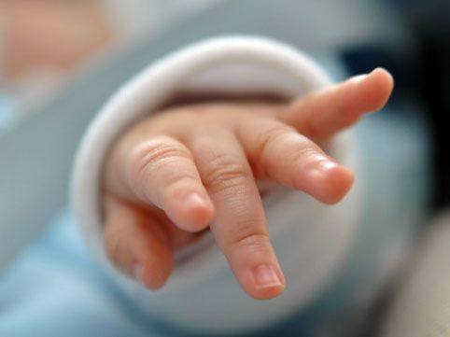
Riv Birləşmiş Krallığa qarşı iş (1994)
Bu işdə hamiləlik zamanı ananı müalicə edən həkimlər tərəfindən müəyyən edilməli olan, lakin müəyyən edilməyən ciddi anadangəlmə qüsurlarla doğulmuş 2 yaşlı uşağın anası uşağın adından şikayət etmişdi ki, uşağın “səhvən doğulmasına” görə həmin həkimləri işə qəbul etmiş səhiyyə orqanına qarşı məhkəmə iddiası qaldırılmasına icazə verilməyib və bununla da 6-cı maddənin pozuntusu baş verib.

Slide 21
Boso İtaliyaya qarşı iş (2002)
Bu işdə Məhkəmə nəhayət ki, aborta birbaşa aidiyyəti olan işi araşdırdı. Bununla bağlı Məhkəmə qeyd edir ki, İtaliyanın müvafiq qanunvericiliyi qadının fiziki və ya ruhi sağlamlığına qarşı təhlükə olduqda hamiləliyin qadının fiziki və ruhi sağlamlığına qarşı təhlükə olduqda hamiləliyin ilk 12 həftəsi ərzində icazə verir. Bu müddətdən sonra abort yalnız o halda həyata keçirilə bilər ki, hamiləliyin davam etməsi və ya uşağın doğuşu qadının həyatını təhlükə altında qoysun.

Slide 22
Vo Fransaya qarşı iş
Məhkəmə Komissiyanın “X Birləşmiş Krallığa qarşı” və “H Norveçə qarşı” işlər üzrə presedentlərini və Bosonun işi üzrə öz qərarını ümumiləşdirərək bu qənayətə gəldi ki, hələ doğulmayan uşaq Konvensiyanın 2-ci maddəsi ilə birbaşa qorunan “şəxs” sayılmır və əgər hələ doğulmayan uşağın “yaşamaq hüququ” varsa, o, birmənalı olaraq ananın hüquqları və maraqları ilə məhdudlaşdırılır.

Slide 23
Həyatın tibbi cəhətdən qorunması
X Assosiasiyası Birləşmiş Krallığa qarşı işdə (1978) ərizəçilər şikayət edirdilər ki, dövlət səhiyyə xidmətləri tərəfindən bir sıra yeniyetmələrin ölümünə səbəb olmuş peyvənd qrafıkinin həyata keçirilməsi 2-ci maddəni pozub. Komissiya faktlar əsasında 2-ci maddənin pozulduğunu hesab etməsə də, bildirdi ki, 2-ci maddə «təkcə dövlətin insanı qəsdən həyatdan məhrum etməkdən çəkinməsini yox. həm də həyatı qorumaq üçün müvafıq tədbirlər görməsini nəzərdə tutur».
Bunu bildirməklə Komissiya dolayısı ilə təsdiq etdi ki, 2-ci maddə üzrə tibbi qulluqq məsələsində dövlət müəyyən vəzifələri daşıyır.

Slide 24
Həyatın tibbi cəhətdən qorunması
Finogenov və başqaları Rusiyaya qarşı (2011)

Slide 25
Ölmək hüququ: intihar, intihara yardım və evtanaziya.
Həyat nə vaxt başa çatır?
Sağalmaz xəstəliyi olan və ya ölməkdə olan şəxsi, hətta müalicə mənfi effekt doğuraraq pasiyentin həyatını qısaltsa belə, ölümü tezləşdirən vasitə ilə təmin etmək yolveriləndirmi və bu barədə pasiyentlə məsləhətləşmək lazımdırmı?
Dövlət daha yaşamaq istəməyən şəxsin yaşamaq hüququnu onun iradəsi əleyhinə “qoruya bilərmi” və ya “qorumalıdırmı”?
Yaxud insanların Konvensiyaya əsasən təkcə yaşamaq hüququ deyil, həm də öz seçimləri əsasında istədikləri kimi və istədikləri vaxt intihar edərək ölmək hüququ varmı? Əgər varsa, onlar həyatlarına son qoyulması üçün başqalarından yardım istəyə bilərlərmi?
Dövlət şəxsin əzablarının bitməsi üçün hətta həmin şəxs bu məsələ ilə bağlı razılığını bildirmək iqtidarında olmadıqda belə, onun həyatına son qoyulmasına icazə verə bilərmi?

Slide 26
Niderland qanunvericiliyinə əsasən evtanaziya
2001-ci il “Evtanaziya haqqında” Qanun qəbul edilərkən Parlament müzakirələr zamanı aşağıdakı məsələləri önə çəkmişdi:
Əqli çatışmazlığı olduğu müəyyən edilən şəxsin evtanaziya barədə xahişinin yer aldığı yazılı bəyanatın şəxsin həyatına son qoyulması üçün əsas sayıla bilərmi? (lakin bu qanunda aydın müəyyən edilmədi.Çünki Qanuna görə əsas tələb (“ümidsiz və dözülməz əzabların” müəyyən edildiyi hallardan savayı) pasiyentin öz iradəsini azad şəkildə ifadə etməsindən ibarətdir, bu zaman pasiyentə onun vəziyyəti və prespektivləri barədə ətraflı məlumat verilməlidir.
Digər tərəfdən əgər uşaq “öz maraqlarını ağlabatan şəkildə qiymətləndirmək iqtidarındadırsa”, qanun uşağın və valideynlərin razılığı ilə 12 yaşdan 16 yaşınadək uşaqların evtanaziyasına icazə verir.

Slide 27
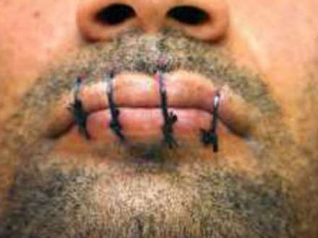
X Almaniyaya qarşı iş (1984-cü il)
Həbsdə saxlanılan şəxs aclıq aksiyası ucbatından daimi xarakterli zədəyə məruz qala bilərsə, onu zorla yedizdirmək olar, hətta şəxsin həyatına qarşı açıq-aydın təhlükə varsa, zorla yedizdirmə məcburi vəzifəyə çevrilir. (3-cü maddədən 2-yə keçid).

Slide 28
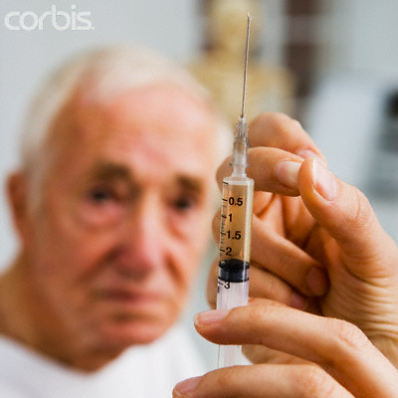
Ölmək hüququ
“Sanles(Sampedro) İspaniyaya qarşı” iş (2000-ci il);
“Pritti Birləşmiş Krallığa qarşı” iş (2002-ci il).

Slide 29
Həyata təhlükə yaradan vəzİyyətlərdə həyati qorumaq öhdəlİyİ

Slide 30
Həyata təhlükə yaradan ətraf mühit riskləri ilə bağlı dövlətin öhdəlikləri
İlk iş “Querra İtaliyaya qarşı” iş idi. Ətrafa çoxlu miqdarda zəhərli maddələr buraxan fabrikin fəaliyyəti nəticəsində Manfredoniyada yaşayan sakinlərdən 150 nəfərə yaxını arsen qazı ilə kəskin zəhərlənərək xəstəxanaya aparılmışdı. Bu işdə məhkəmə 8-ci, 10-cu maddənin pozuntusunu tanısa da, işə 2-ci maddə üzrə baxılmasına ehtiyac görmədi.

Slide 31
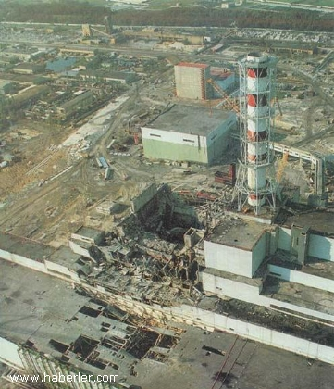
Çernobıl qəzası
AŞPA 26 aprel 1996-cı ildə “Çernobıl qəzasının nəticələrinə dair” özünün 1087 saylı qətnaməsini qəbul etdi. Təkcə mülki sektorda nüvə enerjisinin istehsalı və istifadəsi ilə deyil, həm də digər məsələlərlə bağlı risklərin qeyd edildiyi qətnamədə deyilir ki, belə risklər barədə “aydın və tam informasiyanın ictimaiyyətə açıq olması...əsas insan hüququ hesab edilməlidir”.

Slide 32
L.C.B. Birləşmiş Krallığa qarşı
Məhkəmə məsələyə 3 prizmadan baxdı:
Britaniyanın hakimiyyət orqanaları ərizəçinin atasının təhlükəli səviyyədə radiasiyaya məruz qaldığını bilirdilərmi və ya bilməli idilərmi?
hakimiyyət orqanaları ərizəçinin valideynlərinə konkret informasiya və məsləhət verməli idilərmi və ərizəçinin özünün sağlamlığına nəzarət etməli idilərmi?
Bu məsləhət və nəzarət erkən diaqnoz qoyulmasına və vaxtında daha səmərəli müalicə aparılmasına gətirib çıxara bilərdimi?
Ərizəçinin bu cür məsələ ilə bağlı iddiaları rədd edildi. Məhkəmə hesab etdi ki, atanın radiasiyaya məruz qalması ilə ərizəçinin uşaqlıqdan leykemiyaya (ağ qan xəstəliyi) duçar olması arasında səbəb əlaqəsi müəyyən edilməyib.

Slide 33
Önəryıldız Türkiyəyə qarşı iş (2004-cü il)
28 aprel 1993-cü ildə metan qazının partlaması nəticəsində zibil dağında torpaq sürüşməsi baş verdi. Zibil dağının aşağısında yerləşən 10-a yaxın daxma həmin dağdan enən zibillərin altında qaldı. Bədbəxt hadisə nəticəsində 39 nəfər, o cümlədən ərizəçinin qanuni arvadı, rəsmi nigaha girmədən birgə yaşadığı qadın və 10 oğlundan 7-si həlak oldu.
Araşdırılma aparılaraq 2 merə qarşı cinayət təqibi başlanıldı, lakin onlar insanların ölümünə səbəb olduqlarına görə yox, “vəzifələrinin icrasına səhlənkarlıqla yanaşdıqlarına” görə 10 avrodan da az məbləğdə cərimə olundular və hətta bu cərimənin yarısı təxirə salındı. Ərizəçiyə və onun uşaqlarına 2.258 avro kompensasiya təyin edilsə də, lakin bu məbləğ onlara faktiki olaraq heç vaxt ödənmədi.

Slide 34
Qəbələ Radiolakasiya Stansiyası

Slide 35
Fərdlərin digər şəxslərin zorakılığından müdafiəsi
Osman Birləşmiş Krallığa qarşı iş (1998) – iki nəfərin, o cümlədən məktəbli oğlanın atası Əhməd Osmanın həmin oğlanı təqib edən müəllim tərəfindən qətlə yetirilməsi ilə bağlıdır.
Menson Birləşmiş Krallığa qarşı iş (2003) - əqli qüsurları olan qara dərili şəxsin 1997-ci ildə Londonda irqçi hücumu zamanı ağ dərili gənclər tərəfindən hücuma məruz qalaraq yandırılmış və bunun nəticəsində 2 gündən sonra xəstəxanada ölmüşdür.
Pol və Odri Edvard Birləşmiş Krallığa qarşı iş (2002) - əqli çatışmazlığı olan Riçard Linfordun və Kristofer Edvardsla həbsxanada bir kameraya salınması ilə bağlı idi.

Slide 36
Tibbi səhlənkarlığa qarşı müdafiə
Pauell Birləşmiş Krallığa qarşı iş (2000) – ərizəçinin 10 yaşlı oğlu Robert Pauell böyrəküstü vəzdəki çatışmazlıqdan əziyyət çəkirdi və həkimlərin vaxtında düzgün diaqnoz qoymamaları səbəbindən Eddison xəstəliyindən ölmüşdü.
Kalvelli və Çiqlio İtaliyaya qarşı işdə (2002) - Məhkəmə bir daha təsdiq etdi ki, 2-ci maddə üzrə pozitiv öhdəliklər dövlətlərdən tələb edir ki, “xəstəxanaları pasiyentlərinin həyatını qorumaq üçün zəruri tədbirlər görməyə məcbur edən hüquqi aktlar qəbul etsinlər” və “həkimlərin himayəsində olan pasiyentlərin ölümünün səbəblərinin... müəyyən edilməsi və cavabdehlik daşıyanların məsuliyyətə cəlb olunması üçün səmərəli və müstəqil məhkəmə sistemi təşkil etsinlər”. Bu həm dövlət, həm də özəl xəstəxanalara şamil olunur.

Slide 37
DİQQƏTİNİZƏ GÖRƏ TƏŞƏKKÜRLƏR!
Suallarınız?

